Slide 1
Desenvolvimento de um sistema integrado de gestão escolar das escolas secundárias públicas a nível do distrito municipal Kamubukwane
Barato, Cândido Ernesto
Mazivila, Eurico Inácio
Mondlane, Paulo Titos

Slide 2
Agenda
Introdução
Objectivos
Metodologia
Situação actual
Definição de problema
Projectos Semelhantes
Proposta de Solucao
Protótipo
Conclusão

Slide 3
Introdução

Slide 4
Objectivos
Geral
Desenvolver um sistema integrado de gestão escolar das escolas secundárias públicas: caso do Distrito Municipal Kamubukwane.
Específicos
Analisar as metodologias usadas na gestão actual das escolas em estudo.
Identificar os problemas pertinentes que decorrem no âmbito dos processos académicos.
Propor melhorias na gestão actual das escolas em estudo.
Apresentar o sistema.

Slide 5
Metodologia
O presente trabalho apresenta uma pesquisa de natureza aplicada e com uma abordagem tanto qualitativa assim como quantitativa e com objectivos exploratórios. As metodologias usadas foram:
Recolha de dados
Pesquisa e revisão bibliográfica;
Entrevistas com profissionais da área da educação;
Análise de diferentes sistemas usados para a gestão escolar.

Slide 6
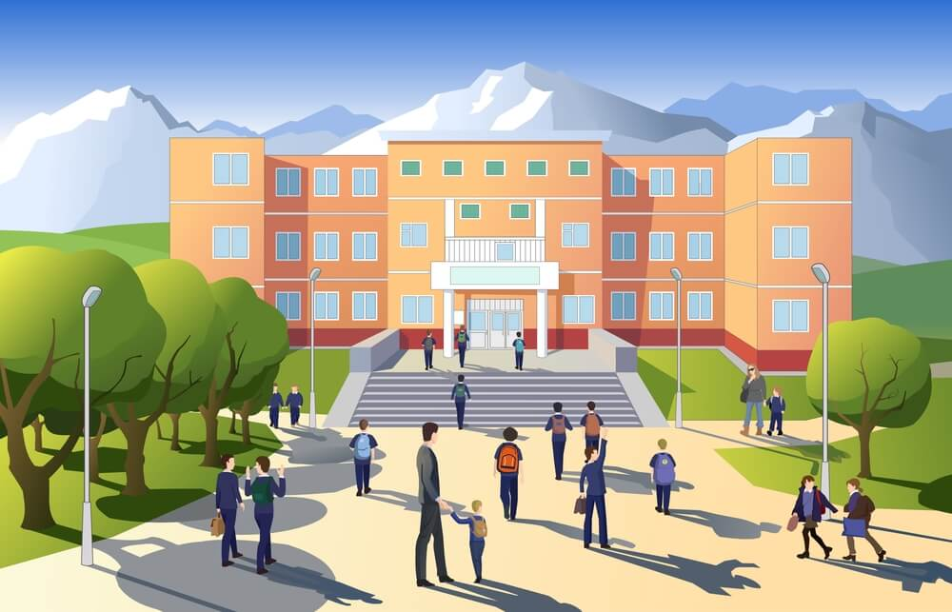
Escola
É a instituição que fornece o processo de ensino para discentes (alunos), com o objectivo de formar e desenvolver cada indivíduo em seus aspectos cultural, social e cognitivo.

Slide 7
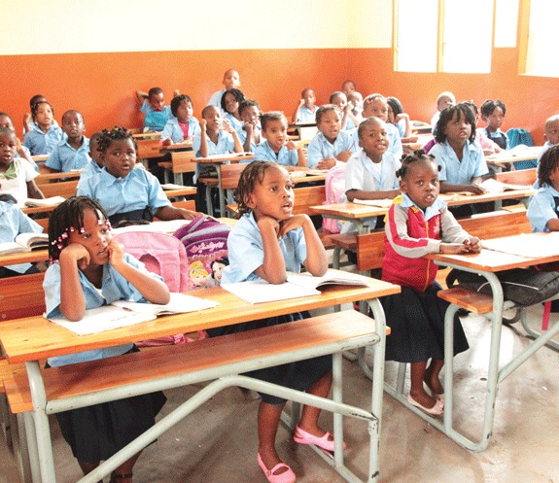
Tipos de Ensino em Moçambique
Ensino Pré-primário e Primário

Slide 8
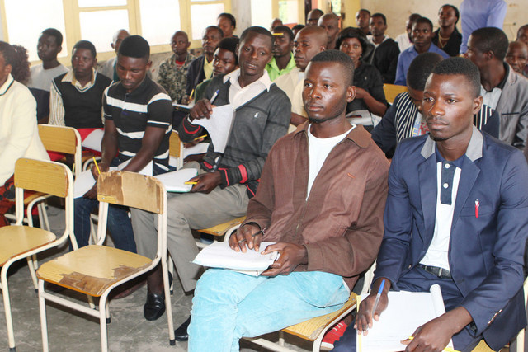
Tipos de Ensino em Moçambique
Alfabetização e Educação de Adultos

Slide 9
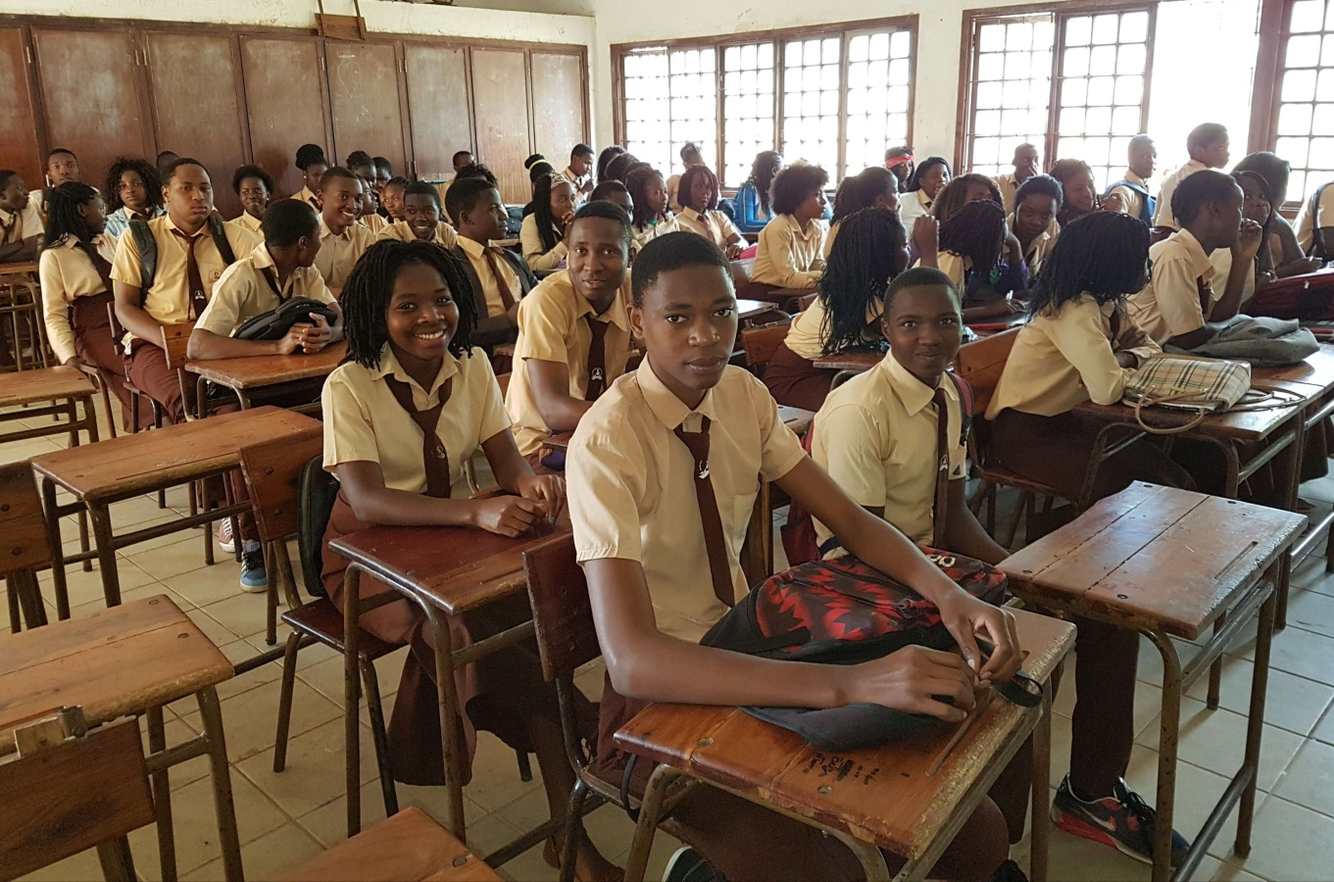
Tipos de Ensino em Moçambique
Ensino Secundário Geral

Slide 10
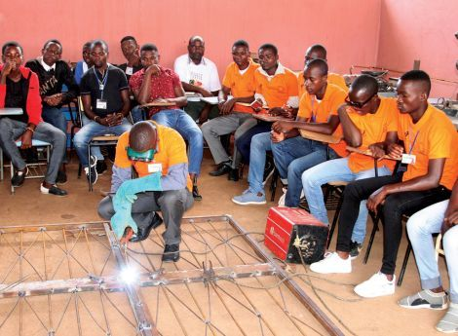
Tipos de Ensino em Moçambique
Ensino Técnico Profissional

Slide 11
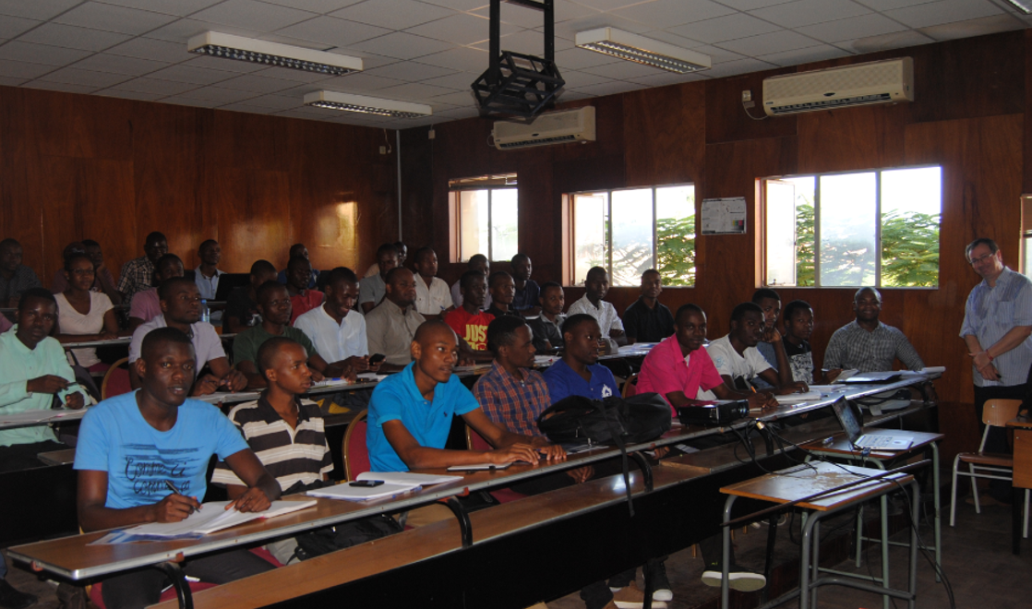
Tipos de Ensino em Moçambique
Ensino Superior

Slide 12
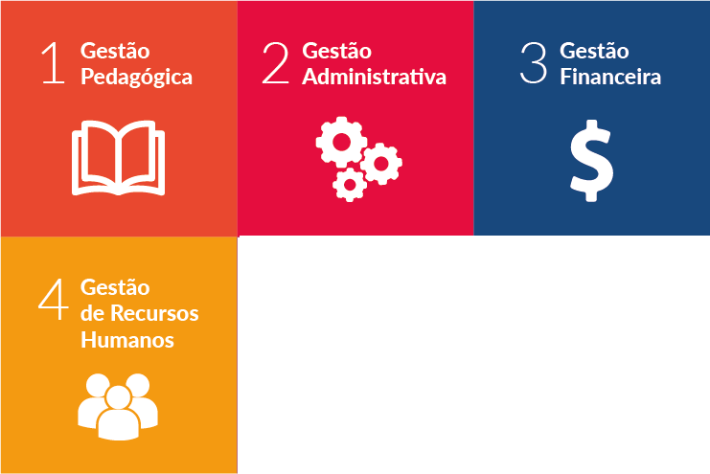
Gestão Escolar
Gestão escolar consiste num sistema de organização interno da escola, envolvendo todos os sectores que estão relacionados com as práticas escolares. Desta forma, a gestão escolar visa garantir um desenvolvimento socioeducacional eficaz na instituição de ensino.
A Gestão Escolar envolve vários sectores. Entre eles, podemos citar quatro áreas principais:

Slide 13
Situação actual
Matriculas e renovacoes realizadas de forma manual, em papeis;
Notas dos testes e exames lancadas em planilhas eletrónicas ou físicas.
Lista de alunos e professores armazenadas em planilhas eletrónicas e físicas;
Resultados sobre situação de passagem ou reprovação fixada em vitrines;

Slide 14
Definição do problema
Necessidade:
Flexibilizar as actividades pedagógicas da escolas escolas.
Problema:
Processos pedagogicos das escolas realizados de forma ineficiente, pondo em risco os dados da mesma.

Slide 15
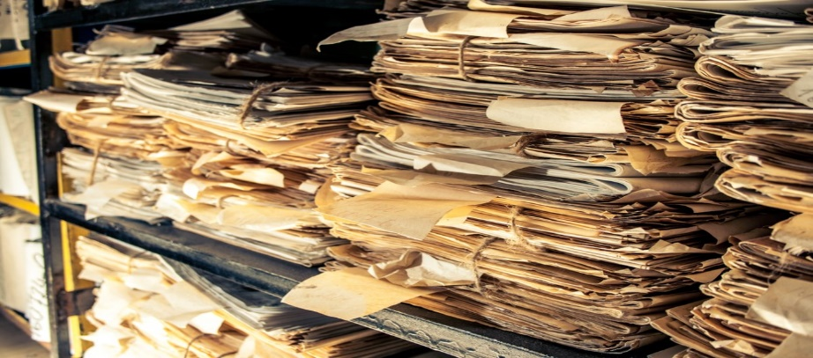
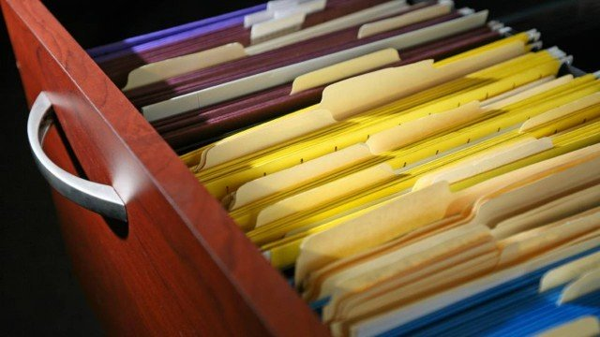
Descrição do Problema
Causas
Vulnerabilidade de dados (incêndios,
calamidades ou mesmo roedores são um
risco) por estarem armazenados em papeis.
Dificuldade em encontrar dados

Slide 16


Projectos semelhantes
No mercado, existem alguns sistemas utilizados para a gestão escolar, entre os quais
podemos encontrar.
EPM – CELP Sistema de Registo Académico

Slide 17
Proposta de Solução
Como solucao, elaborou-se um Sistema que ajudara nos processos pedagogicos das escolas, tendo como principais actividades:
Efectuacao e renovacao de matriculas;
Lancamento e visualizacao de notas;
Criacao de turmas;
Publicacao de resultados trimestrais e anuais de alunos;
Visualizacao de estatisticas;
Envio de mensagens entre as diferentes camadas;
Entre outras.

Slide 18




Linguagens usadas
Front-end
Back-end

Slide 19




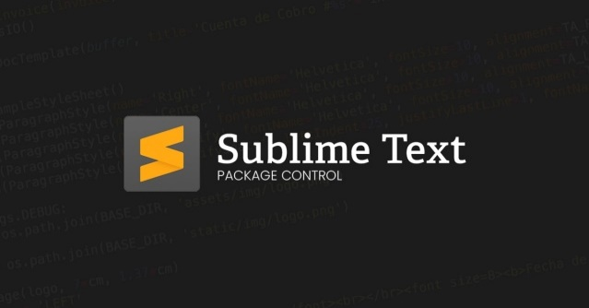
Ferramentas usadas

Slide 20
Protótipo

Slide 21
Conclusão

